Slide 1
“Evil Stuff” Игра на библиотеке python “pygame”.
Подготовили ученики Яндекс лицея на базе ГАПОУ «Оренбургский колледж экономики и информатики» (IT-Куб):
Деркач Дмитрий
Малахов Виктор

Slide 2
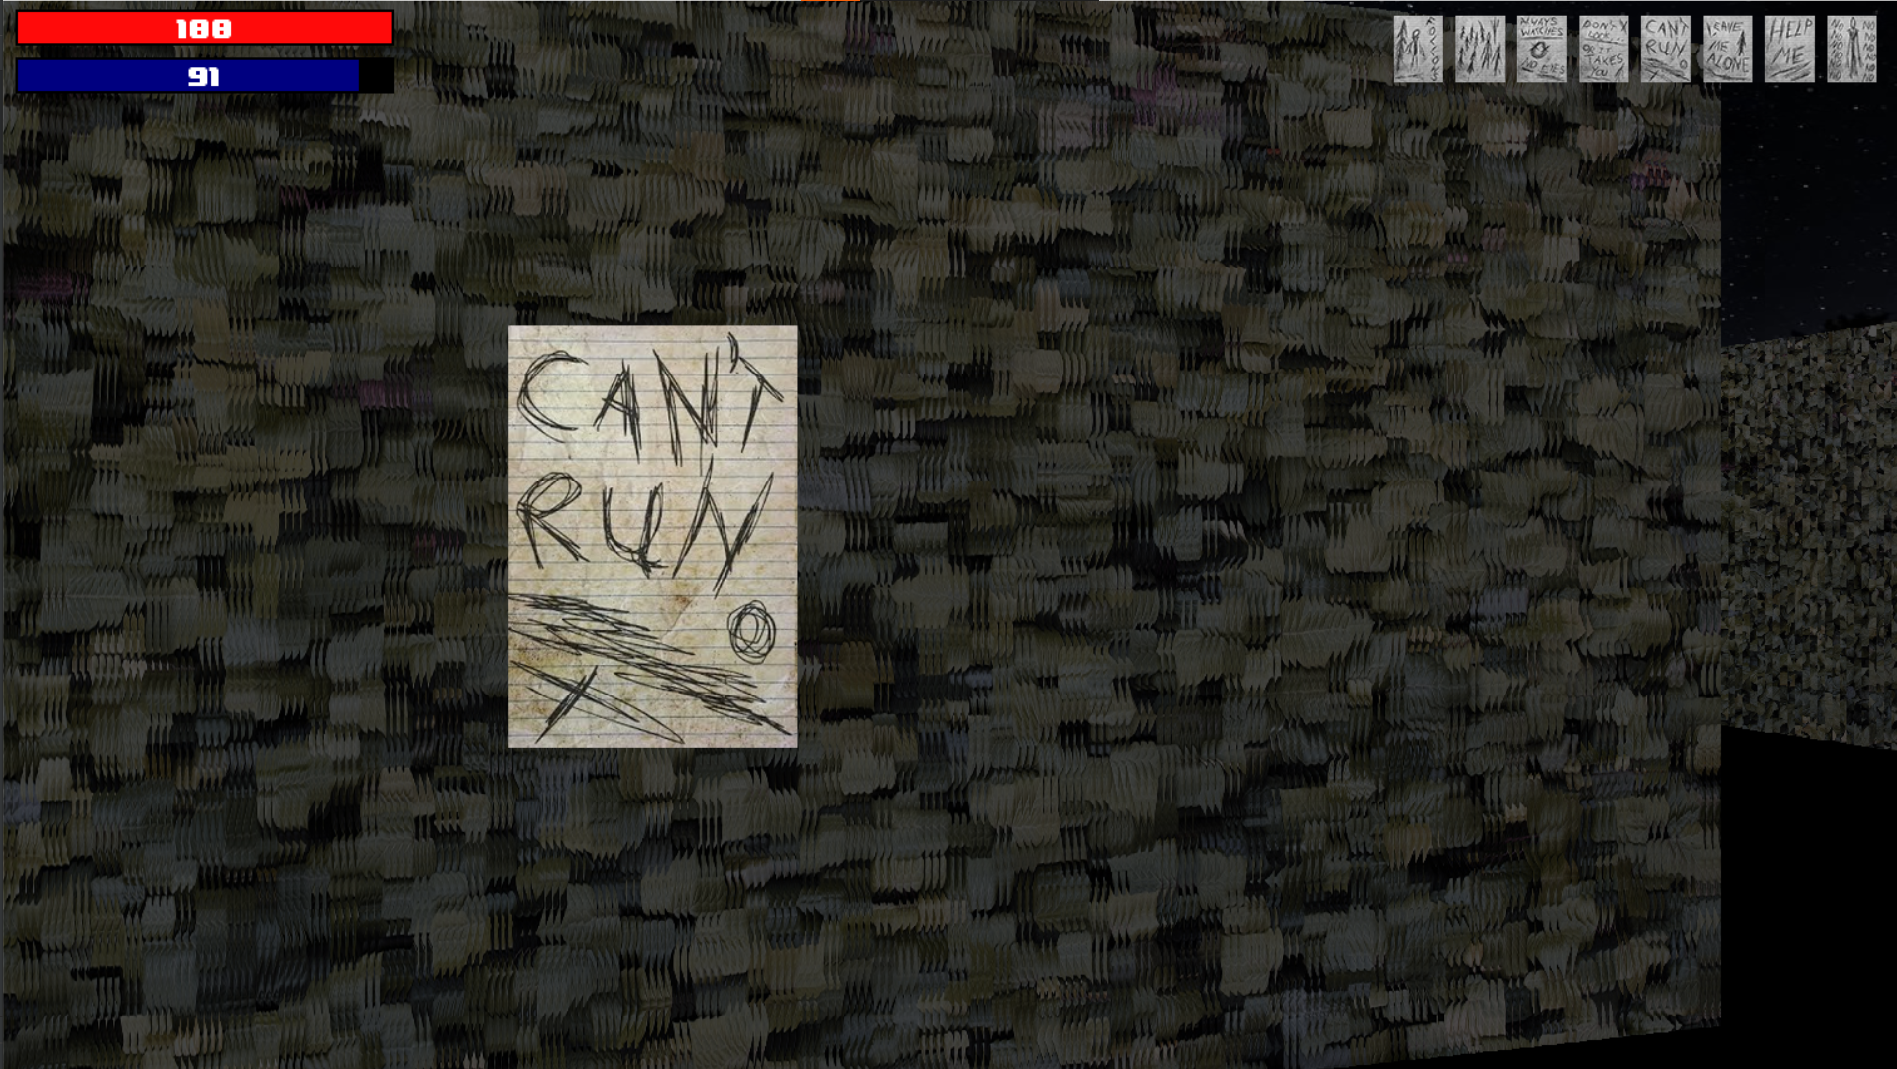
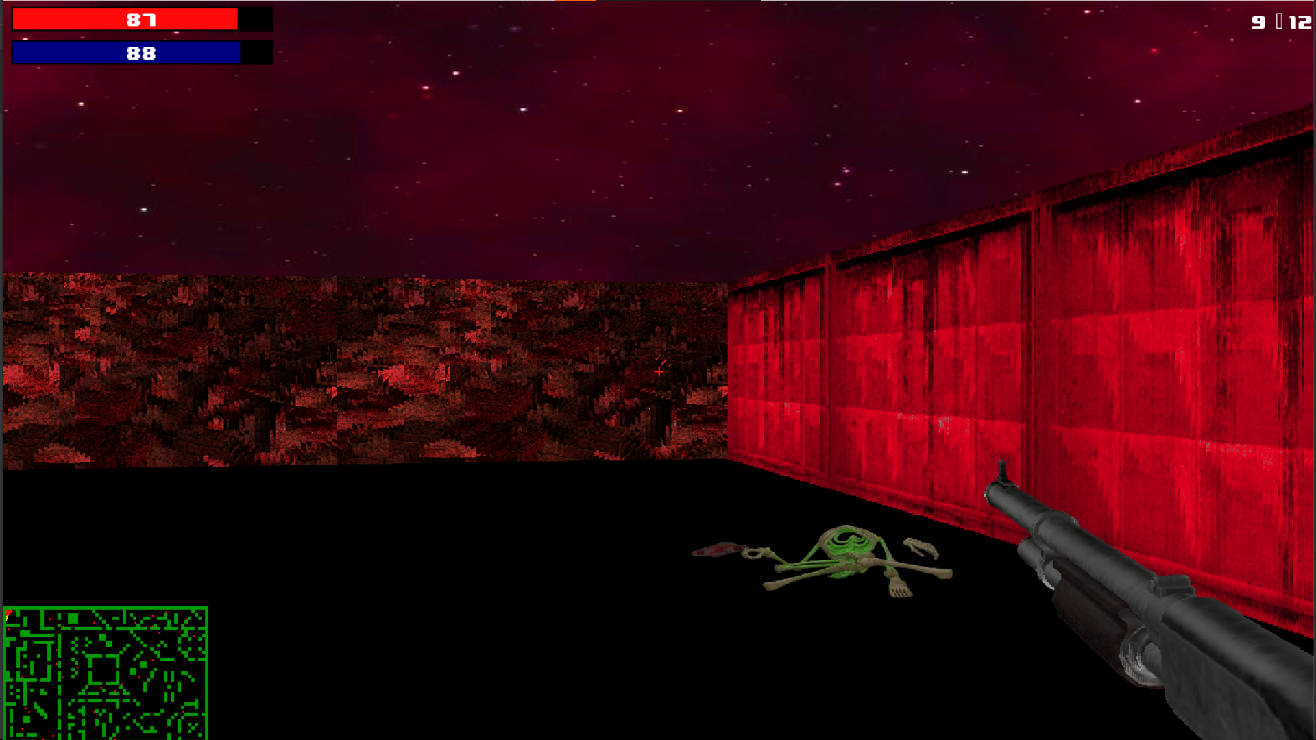
Введение
Проект представляет собой игру в жанре хоррор-шутера, разработанную на языке Python с использованием «PyGame» и других вспомогательных библиотек.

Slide 3
Описание реализации
Игра воссоздаёт псевдо 3D графику. Для этого используется технология ray-casting, представляющая собой метод при котором сцена строится на основе замеров пересечения лучей с визуализируемой поверхностью.
Python работает довольно медленно, а потому, для реализации такого затратного алгоритма, пришлось использовать дополнительную библиотеку “numba”.
Была продуманы и реализованы уникальные системы отображения интерфейсов, смены уровней, отображения спрайтов, как игровых объектов и т.д.
Создано три карты, воссоздающие разные игровые режимы.
Для удобства, был создан простейший редактор карт.

Slide 4
Основные модули и их структуры классов
В данный момент программа насчитывает 9 дополнительных модулей, из которых 7 основных и 2 дополнительных, не считая main файл:
Основные:
Game.py
Drawer.py
Settings.py
Interface.py
Player.py
World.py
Sprites.py
Дополнительные:
Button.py
Weapon.py

Slide 5
Модули и их значения
Основные:
Game.py – ядро проекта. Объединяет все остальные модули и осуществляет их совместную работу.
Drawer.py – модуль, предоставляющий инструментарий для отрисовки игрового мира и спрайтов.
Settings.py – содержит основные настройки всего проекта.
Interface.py - модуль предоставляет набор инструментов для отрисовки интерфейса.
Player.py – содержит класс игрока, отвечающий за взаимодействие пользователя с окружающим миром.
World.py – осуществляет загрузку игровых карт.
Sprites.py – модуль отвечает за взаимодействие и создание спрайтов.
Дополнительные:
Button.py – модуль с классом, отвечающим за создание необходимых кнопок.
Weapon.py – модуль, отвечающий за отрисовку и функционал оружия.

Slide 6
Numba
Numba - это JIT-компилятор с открытым исходным кодом, который переводит подмножество кода Python и NumPy в быстрый машинный код.
Numba переводит функции Python в оптимизированный машинный код во время выполнения с использованием стандартной библиотеки компилятора LLVM .
Скомпилированные с помощью Numba числовые алгоритмы в Python могут приближаться к скорости C или FORTRAN.
Вам не нужно заменять интерпретатор Python, запускать отдельный этап компиляции или даже устанавливать компилятор C / C ++.

Slide 7
Заключение
В процессе разработки нашего проекта мы узнали как применить технологию ray-casting, а так же познакомились с JIT-компилятором “numba”.
Возможности для доработки и развития:
Добавление уровней сложности для игрока.
Добавление новых противников.
Добавление различных игровых настроек.

